Slide 1
安来市における オープンデータの取組みについて
安来市 政策推進部 政策秘書課

Slide 2
取 組 経 過
○平成27年度
内閣官房情報通信技術（IT）総合戦略室のパイロット事業にて
カタログサイトを導入
○平成28年度
庁内説明会、データ収集を行った。

Slide 3
安来市オープンデータカタログサイト
出典：安来市オープンデータカタログサイトhttp://yasugi.od-db.jp/

Slide 4
安来市オープンデータカタログサイト
出典：安来市オープンデータカタログサイト
地図データ© Googlemap ,2018ZENRIN
http://yasugi.od-db.jp/db/

Slide 5
安来市におけるオープンデータ取組体制
カタログサイト
アップロ－ド
政策秘書課 （収集・微修正及びデータ管理）
提供
提供依頼・更新依頼
各担当課（データの提供）

Slide 6
苦労した点
○職員の認知不足（実際にあった庁内での声）
「オープンデータをやる必要があるのか？」
「めんどくさい事務が増えた」
「今ＰＤＦを公表しているのに、このままでいいではないか。」
○周知不足
全職員の説明会をしたほうがよかった。（特に管理職の方）
担当者説明会を行ったが、データ提供のため全課を歩いた。

Slide 7
とりあえずデータをオープンにした。 でもこのままでは庁内理解は進まない。

Slide 8
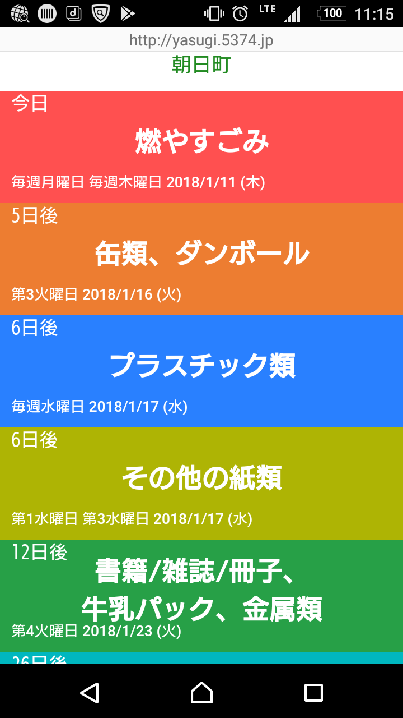
5374.JP 安来市版
・ゴミ分別データ
・ゴミカレンダーデータ
http://yasugi.5374.jp/

Slide 9
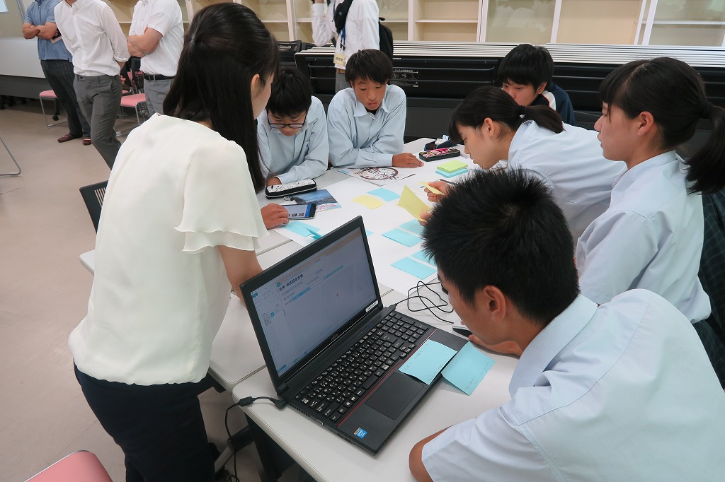
「高校生発！オープンデータによる安来市のおすすめスポット発信！」ワークショップ（島根県立情報科学高等学校）
安来市のおすすめスポットについて、町並みや文化施設、自然、グルメ、外国人向けスポット、市民向けスポットの住所、緯度経度、みどころをエクセルデータへ登録
↓
カタログサイトへアップロード
↓
安来市のおすすめスポットをインターネットで発信！（オープンデータとして）

Slide 10
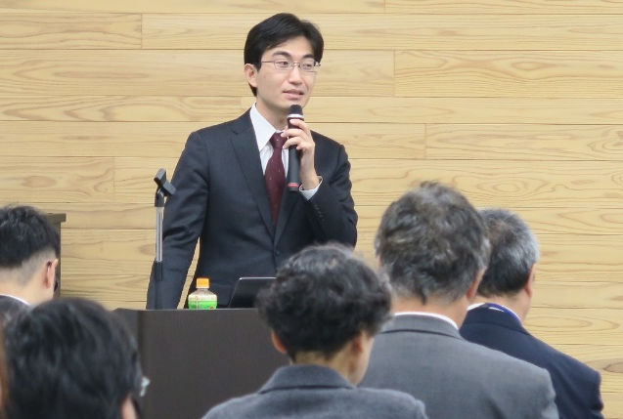
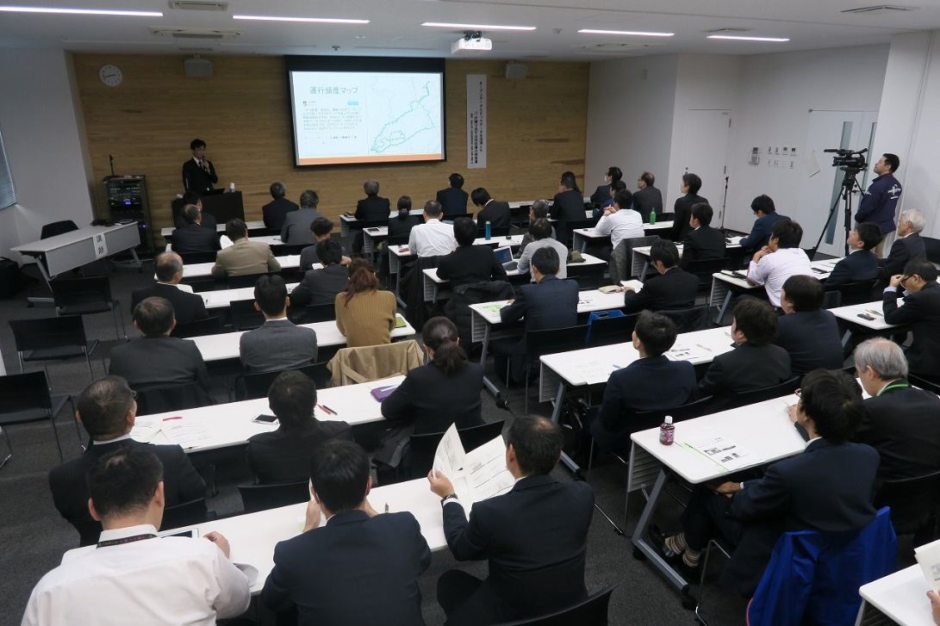
オープンデータ・ビックデータに関する講演会の実施
東京大学
助教 伊藤 昌毅 氏

Slide 11
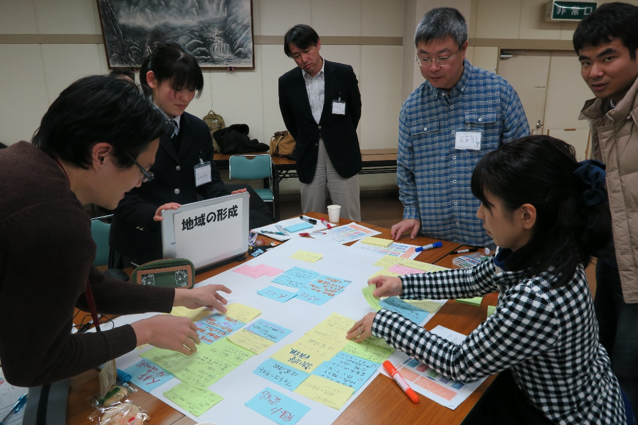
安来市オープンデータアイディアソン
安来市まち・ひと・しごと創生総合戦略の基本目標（子育て・雇用・住環境・地域づくり）をテーマとし、データをどう利活用して、まちづくりを進めていくかを話合うワークショップ

Slide 12
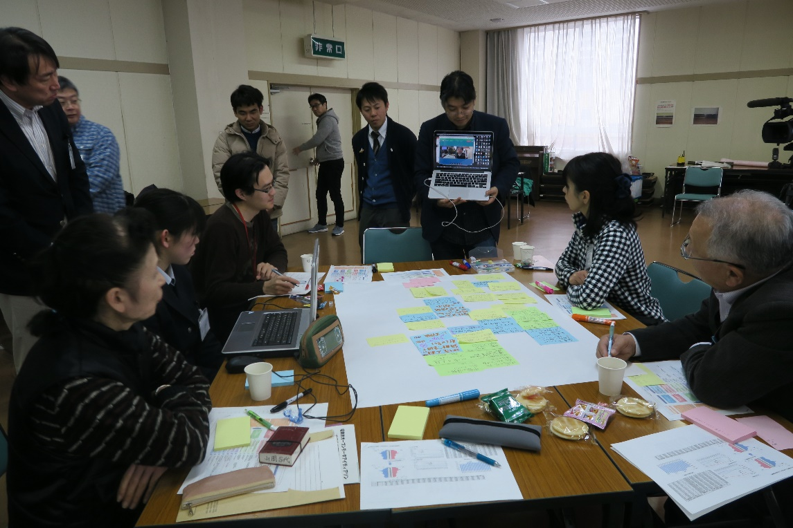
安来市オープンデータアイディアソン
成果アイディア
・空き農地データ化し、レンタル田畑や体験ツアーを行う。
・道の状況（積雪、凍結状況）のリアルタイムデータをオープン化し、アプリを作る。
・勉強で躓くところをデータ化、分析し、学力向上による定住化を図る。

Slide 13
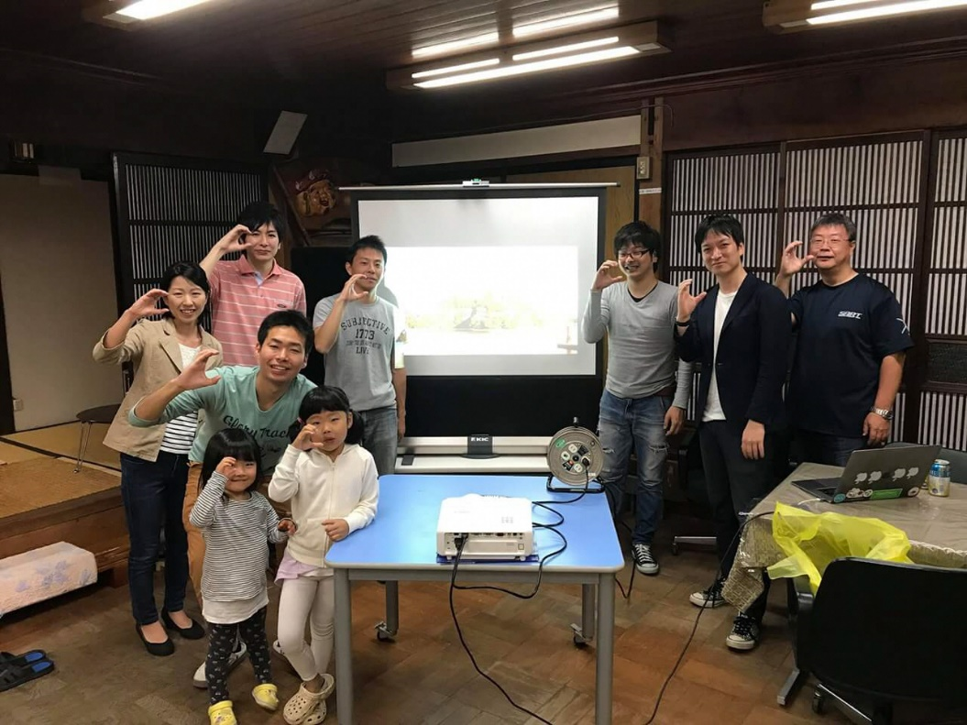
Code for yasugi 設立 平成30年5月
Code for ○○とは、地域をITで活性化・地域課題するコミュニティー団体。全国各地で有志により設立されている。
・code for japan
・code for shimane
・code for Tottori etc.

Slide 14
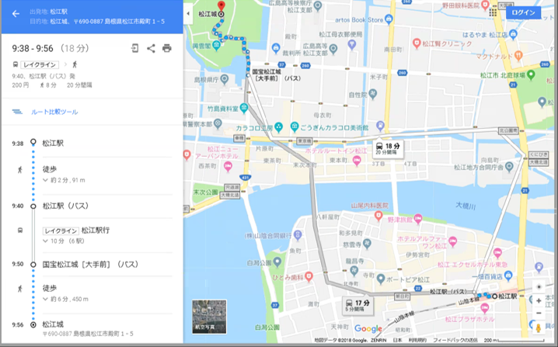
Code for yasugi の取組
標準的なバスフォーマット
（GTFS形式）
写真：安来市広域生活バス（イエローバス）
出典：www.google.co.jp/maps/?hl=ja 地図データ© Google map ,2018ZENRIN

Slide 15
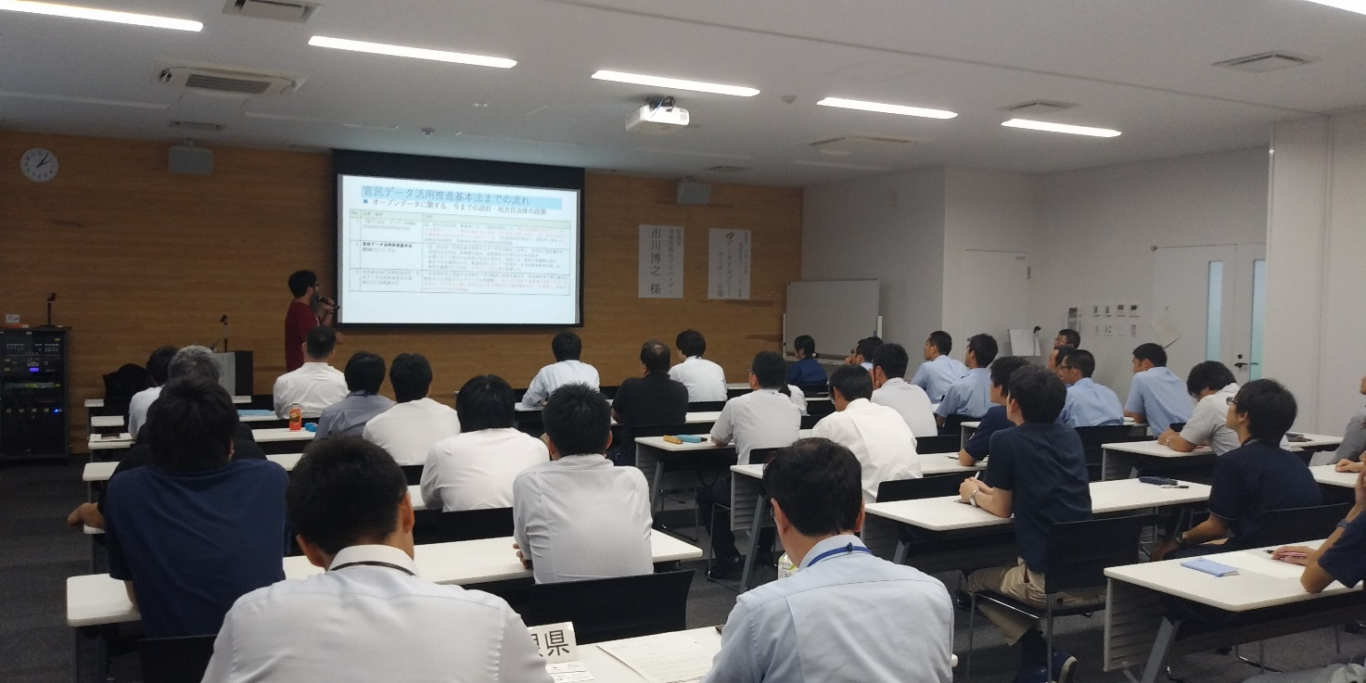
データアカデミー（EBPMの推進） ※総務省補助事業
オープンデータ、クローズドデータ、ビックデータを活用し庁内の課題を見える化、データの現状分析を行い、経験と勘に基づかない、エビデンス（証拠）に基づく政策立案ができる職員を育てる。
今年度9月～1月、安来市の課題を分析する。

Slide 16
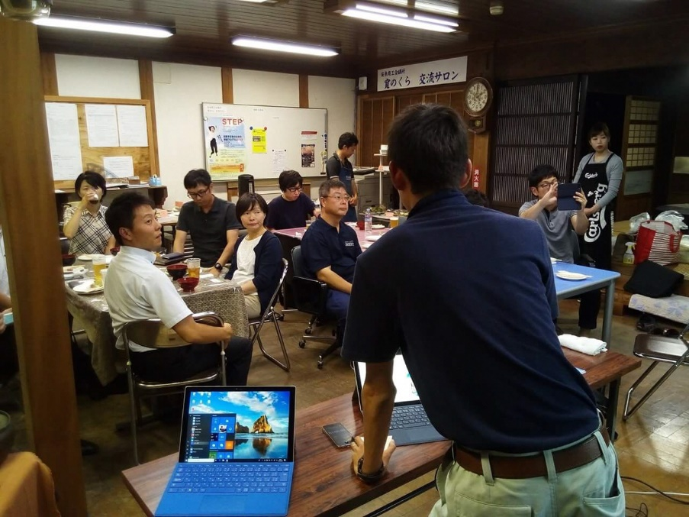
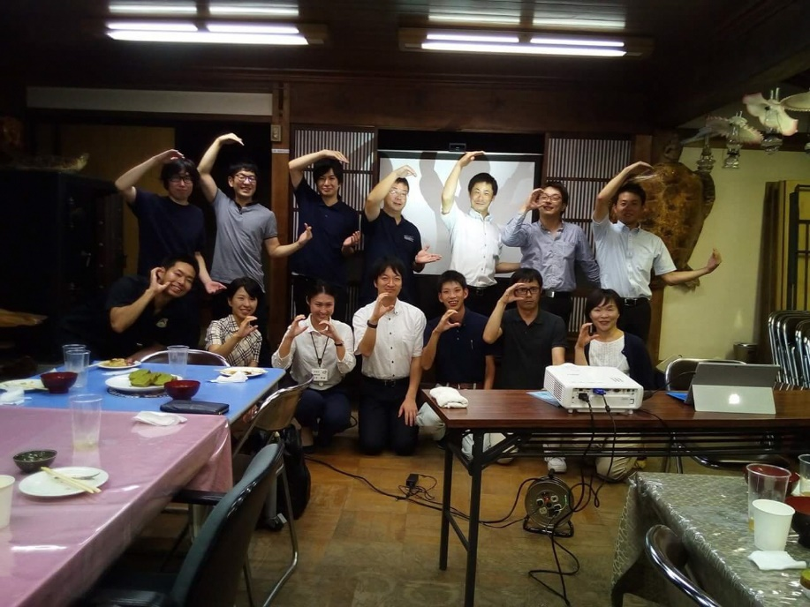
徐々に職員による理解も進んできた
若手職員を中心によるメンバーにてITで地域を解決できないか？という機運も生まれてきた。『 IT city 安来 キックオフミーティング』

Slide 17
今後の取り組み・展望
○継続して各課に対し、提供要望の継続
→オープンデータがあってよかったと思えるようにしたい。
○市内の県立高校とのさらなる協働
○code for yasugi 連携強化
○ＩＴ企業の市内立地 等々
ご清聴ありがとうございました。

